Slide 1
Биржевая торговля – лекарство от всех болезней? О сосуществовании биржевого и внебиржевого сегментов на товарных рынках
Карина Ионкина, ЭФ МГУ, РАНХиГС Александр Курдин, ЭФ МГУ, РАНХиГС
VII Международная конференция
«Антимонопольное регулирование ценообразования
на товарных рынках Российской Федерации»
2 февраля 2024

Slide 2
Биржевая торговля и смежные сферы: серия наших разработок
2020 (РАНХиГС): Проконкурентные и антиконкурентные эффекты внедрения биржевых механизмов на товарных рынках
2021 (МГУ): Оценка экономического содержания действий трейдеров (на биржевых рынках нефтепродуктов)
2022 (МГУ): Оценка обоснованности применения производных финансовых инструментов в сфере торговли углем в 2021-2022 годах
2022-23 (МГУ): Риск биржевой торговли газом в рамках единой торговой сессии для общего рынка газа Евразийского экономического союза и внутренних рынков газа государств-членов Евразийского экономического союза
2023 (МГУ): Организация регулируемой биржевой торговли и внебиржевых сделок с цементом

Slide 3
Мотивация
Определение конкурентной рыночной цены - один из главных практических вопросов антитраста
А биржевой индекс – один из возможных апроксиматоров для конкурентной рыночной цены
В соответствии с Национальным планом развития конкуренции на 2021–2025 годы биржевая торговля - одна из приоритетных задач в сфере развития конкуренции
Важно сформулировать риски биржевой торговли, возникающие в условиях сосуществования биржевого и внебиржевого сегментов
Все ли хорошо на наших биржевых товарных рынках?

Slide 4
Повторяющиеся вопросы
Любой ли товар подойдет для биржи?
Каковы характеристики биржевого товара?
И что будет, если торговать на бирже «неподходящим» товаром?
Могут ли сосуществовать биржевой и внебиржевой сегменты?
Есть ли проблема в разных правилах ценообразования?
Всегда ли на бирже формируется конкурентная цена или есть «узкие места»?
Цена, сформированная в условиях низколиквидной биржи и при ограниченной рациональности инвесторов - фактор образования спекулятивных «пузырей» = > искажающее представление о цене на рынке [Aulerich, Irwin, Garcia, 2014]
Наличие значительного числа продавцов и покупателей на бирже не гарантируют, что сговор не может поддерживаться [Christie, Schultz, 1994]

Slide 5
Какие свойства нужны для биржевого товара
Отсутствие дифференциации товара по производителям / для потребителей (горизонтальной дифференциации)
То есть взаимозаменяемость (fungibility)
Отсутствие дифференциации товара по качеству (вертикальной дифференциации)
То есть однородность (uniformity)
Эластичность предложения
С одной стороны, предложение должно быть стабильным
С другой стороны, оно должно адаптироваться к конъюнктуре во избежание спекуляций. Один из факторов эластичности – хранимость товара, но есть и другие
Если товар не удовлетворяет свойствам – то тогда не будет ликвидной торговли и надежного индикатора

Slide 6
Нефтепродукты: позитивный пример (вроде бы)
Биржевая торговля создана как реакция на «волны» антимонопольных дел против ВИНК
Минимальные объемы продаж нефтепродуктов и решение ряда сопутствующих проблем позволили повысить ликвидность и сделать приличный бенчмарк
Но социальная значимость и отраслевое лобби не дают отпустить рынок в свободное плавание (отсюда – демпфер, внешнеторговые ограничения)

Slide 7
Нефтепродукты: проблемы развития в действующей модели
Более 1000 инструментов
Более 2000 участников торгов
Более 300 базисов поставки
НО
Регуляторы сохраняют и повышают нормативы отгрузки на биржу: к торговле все еще надо принуждать – большинство крупных поставщиков торгуют по нормативу
В октябре 2023 г. были повышены нормативы по бензину с 13% до 15%, по дизелю – с 9,5% до 12,5% от объема выпуска – якобы это должно помочь снизить волатильность цен
Слабо развит срочный рынок
А именно это могло бы дать высокую ликвидность, ведь там формируется большой объем торгов даже при низких физических поставках
Дисбаланс попыток регулирования цен в рознице и ориентации на биржевой бенчмарк в опте
Если цены «схлопываются»: в рознице низкие, а на опте высокие, то куда деваться независимым продавцам

Slide 8
Природный газ
Оптовый и розничный рынки природного газа в России
Оптовый рынок: регулируемый и нерегулируемый сегменты
Нерегулируемый сегмент оптового рынка: биржевой и внебиржевой сегменты
Внебиржевые сделки регистрируются на бирже
Биржевая торговля – с 2014 года
Площадка – СПбМТСБ
Условия:
Товар - «Газ горючий природный промышленного и коммунально-бытового назначения»
Базисы поставки - КС «Надым», «622,5 км (Локосово)», КС «Парабель»
Сроки поставки - «на следующий месяц», «на сутки», «на нерабочий день n»
Ограничено число инструментов

Slide 9
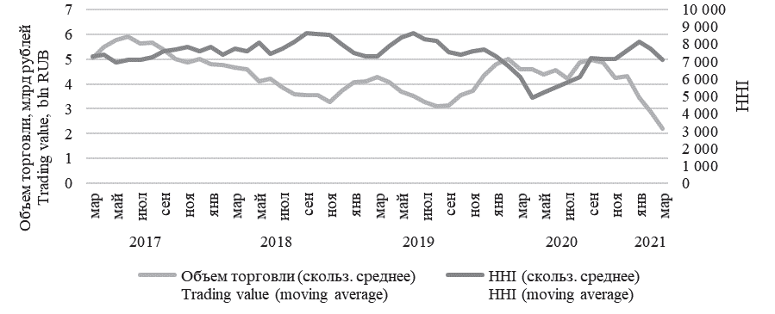
Природный газ
Опыт России
Высокая концентрация
Низкая ликвидность
=> Цена на бирже не может служить бенчмарком
Возможные эффекты
Риски манипулирования рынком со стороны производителей
Прозрачность – возможны антиконкурентные коллективные действия (и «Газпром» с двух сторон!)
Наличие неквалифицированных участников на бирже => нет бенчмарка
При появлении новых инструментов торгов – риски спекуляции
Пути развития
Требования к участникам о нормативах продажи
Повышение привлекательности за счет новых инструментов, развития балансировки и пр.
Рынок ЕАЭС
Источник: Курдин, Коломиец, 2022

Slide 10
Биржевая торговля сырьевыми товарами: российская специфика
 | Характеристики современных товарно-сырьевых бирж | Характеристики других ЭТП | Характеристики СПбМТСБ
Задачи | Хеджирование рисков физических рынков, портфельные инвестиции, выработка ценовых индикаторов для внебиржевого рынка | Организованная торговля физическим товаром | Организованная торговля физическим товаром, выработка ценовых индикаторов для внебиржевого рынка
Участники | Финансовые инвесторы (банки, фонды, физлица и т. п.), в меньшей степени – производители и потребители физического товара | Производители и потребители физического товара | Производители и потребители физического товара, в отдельных небольших секциях (срочный рынок нефтепродуктов) – финансовые инвесторы
Объект торговли | Преимущественно сырьевые деривативы, зачастую – беспоставочные | Физические товары | Физические товары, в отдельных небольших секциях (срочный рынок нефтепродуктов) – деривативы

Slide 11
Уголь
Запуск торгов в России – февраль 2023 года
Модель торгов с пересчетом цены биржевого договора по фактическому качеству товара
На бирже осуществляются торги товаром нормативного качества, рассчитываются ценовые индексы
В момент отгрузки поставщик берет пробы товара и направляет в независимую аккредитованную лабораторию
Итоговая цена формируется в зависимости от соответствия качественных характеристик нормативным (возможно применение понижающего коэффициента)
Условия торговли (при запуске)
Доступно 5 базисов поставки
Марки – Д и ДГ
Число инструментов ограничено

Slide 12
Риски биржевой торговли
Риски искажающего воздействия на национальные рынки
Расчет на биржу (а не на двусторонние контракты) при ошибочных ожиданиях может создавать дисбалансы на рынке (особенно в условиях сезонности и проч.)
Особенно если биржевые и внебиржевые механизмы сосуществуют – пример с рынком нефтепродуктов
Риски в сфере нарушений антимонопольного законодательства
Необоснованный ценовой бенчмарк низколиквидного рынка или индикатор для координации
Как можно пользоваться бенчмарком при единичных сделках (пример с углем) или если «Газпром» с обеих сторон (пример с газом)?

Slide 13
Риски биржевой торговли
Риски ценового манипулирования и искажения биржевых цен
Недостаточная прозрачность, приток неквалифицированных инвесторов, спекуляции ведут к отклонению от экономически обоснованных цен
Претензии к трейдерам с крайне сложным разбирательством на рынке нефтепродуктов свидетельствуют, что готовность ФАС России к этим историям пока неочевидна
Риски нарушения регулирующих механизмов на рынке
Участникам рынка, да и государству сложно планировать деятельность, если экономика отрасли зависит от нестабильных биржевых цен
Риски в сфере инфраструктурных ограничений
Для биржи нужно изобилие инфраструктурных мощностей
Эта проблема возникает в контексте специальной инфраструктуры (пример газа), но при современных сложностях с железнодорожными поставками из-за перестройки национальной логистики риски есть и на других рынках
Риски издержек биржевых процедур

Slide 14
Выводы
Государству в России пока не удалось создать образцово-показательный биржевой рынок где-либо
Хотя местами ростки пробились довольно прилично (нефтепродукты)
Но это не означает бессмысленность затеи
Лучшие в мире биржевые рынки – самые ликвидные и прозрачные – развивались «снизу»
Но это сопровождалось формированием благоприятных условий, таких как дерегулирование цен на биржевые товары и реструктуризация естественных монополий
Современные биржевые рынки требуют развития торговли сырьевыми деривативами

